Slide 1
運動傷害的預防

Slide 2
什麼是運動傷害?
凡是因為各種運動而造成身體的傷害都可列入運動傷害的範圍。

Slide 3
造成運動傷害的原因
1、缺乏暖身運動。
2、不正確的使用器械、護具。
3、運動姿勢不正確。
4、用力過度。
5、運動時間過長。

Slide 4
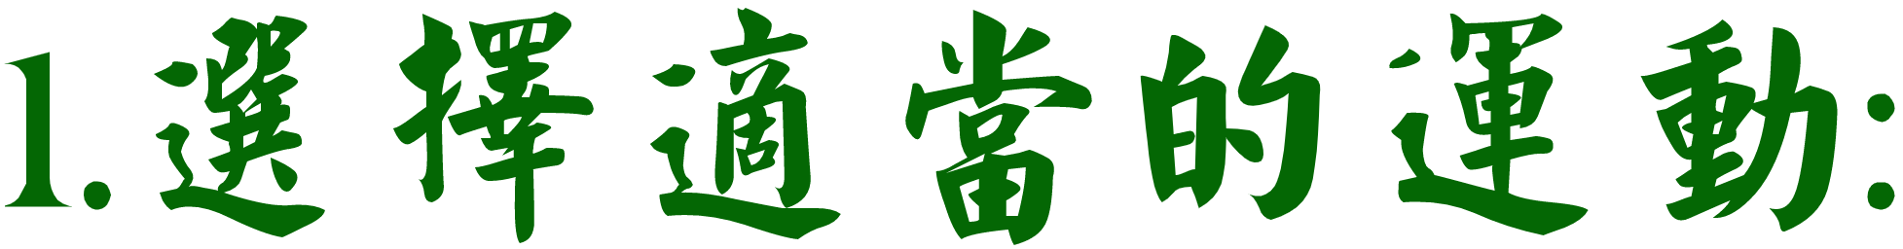
如何避免運動傷害：
多選擇有氧運動，所謂有氧運動是指呼吸時呈規律性的呼氣、吸氣配合身體肌肉群進行規律及持續的協調活動，如慢跑、游泳、騎腳踏車、快步走及運律操等。無氧運動因為爆發性強，如丟鉛球、舉重的爆發性運動，在運動的一剎那是閉氣較容易產生運動傷害。

Slide 5
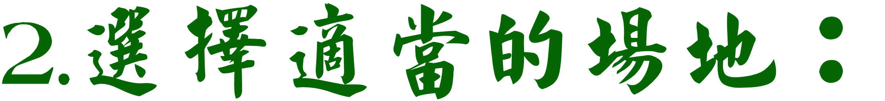
如何避免運動傷害：
運動場地不平會導致扭傷、拉傷、周遭的障礙物會導致碰撞傷害、人數的容納量皆需要做安全考量。

Slide 6
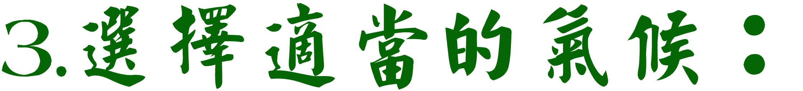
如何避免運動傷害：
天氣太熱容易熱衰竭或中暑、天氣太冷容易凍傷，下雨天地滑容易滑倒。

Slide 7
如何避免運動傷害：
至少要做到10~15分鐘以上才有意義，但應該視自己生理狀況、運動項目、天氣冷暖而有所調整。伸展運動要根據自己身體的狀況量力而為不可「硬做」，每個人的柔軟度、肌力不同，千萬不要過於激烈或快速，否則容易造成肌肉拉傷。

Slide 8
如何避免運動傷害：
約有五分之二的運動傷害，是因為未正確的使用運動器材所導致，從事運動者在運動前都應確切的了解該運動器材的特性才能掌握正確使用方式來從事該項運動。
例如鞋子依不同的運動而有不同的要求，例如籃球鞋就要強調穩定性(容易腳踝扭傷)、足球鞋因要提供足夠的貼地性而在鞋底加裝釘子、慢跑鞋要強調重量輕及可緩衝地面傳來的衝擊力，一般來說必須合腳、提供足夠的貼地性及穩定性

Slide 9

如何避免運動傷害：
從一開始就要練對！正確的姿勢，安全不受傷，運動更有效。正確的姿勢，通常操作起來會比較吃力，但是對關節的壓力一定是最小的！運動要從根基著手，一開始就練對！

Slide 10

如何避免運動傷害：
慢性運動傷害是經年累月才會發現 ，因此千萬不要因為短時間未發現運動傷害而認為沒有運動傷害，正確的從事運動才是避免運動傷害最好

Slide 11

如何避免運動傷害：
運動後要有充足的休息以及放鬆肌肉的活動，才不會把疲勞累積到下次運動，如一直累積下去易有過勞性運動傷害
冷卻運動：類似熱身運動5—15分鐘，激烈運動後做一些緩和的運動及伸展運動有助於放鬆肌肉、減緩肌肉酸痛、加速疲勞的恢復。
按摩、休息、睡眠、按摩、水療、SPA等，任君選擇。
心理復原：聽音樂、看書等可以讓心情放輕鬆的活動。

Slide 12
影片如無法連結請到Youtube
預防運動傷害 暖身收操不可少
https://www.youtube.com/watch?v=GlQp5lDFgS0
跑步最重要的基本功，正確跑步姿勢你會了嗎
https://www.youtube.com/watch?v=L0dO6pONAWE
如無法連結請將網址貼到Youtube觀賞

Slide 13
資料來源
https://www.nant.mohw.gov.tw/?aid=509&pid=33&page_name=detail&iid=687
南投醫院復健科
https://www.epochtimes.com/b5/7/11/20/n1908215.htm
如何避免運動傷害？林旭華家庭醫師

